Slide 1
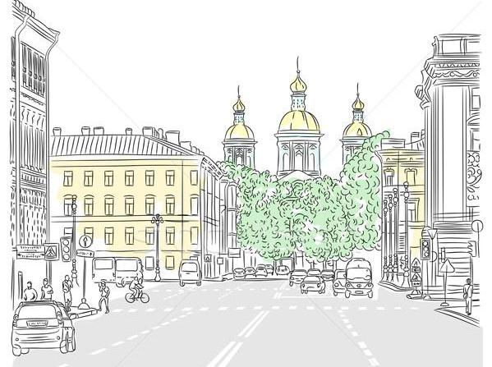
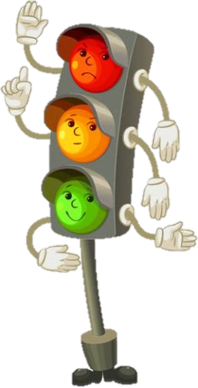
150-летию светофора
посвящается
СТОЙ
ПРИГОТОВЬСЯ
ИДИ
Автор: Козырев Максим (11 лет). Руководитель: Васильева Н.А.
Компьютерное объединение МАУДО ДДюТ г. Владимира

Slide 2
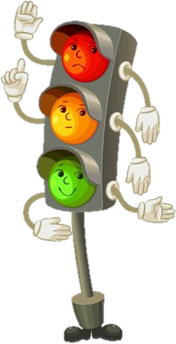
Здравствуйте!
Все вы знаете кто я такой и для чего я нужен.
Но знаете ли вы как и когда я родился и какой я бываю?
Нет?
Тогда я вам расскажу об этом.

Slide 3
Содержание
Светофор это…
История светофора.
Виды светофоров.
Интересные факты.
Памятники светофорам.
Загадки про светофор.
Стихи про светофор.
Песни про светофор
С Юбилеем, Светофор.

Slide 4
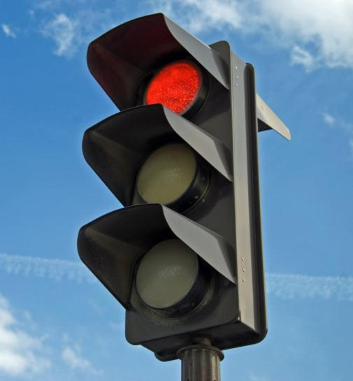

Светофор это -
оптическое устройство, подающее световые сигналы, регулирующие движение автомобильного, железнодорожного, водного и другого транспорта, а также пешеходов на пешеходных переходах.
Слово светофо́р образуется от двух слов - свет + греческого слова φορός (несущий).

Slide 5
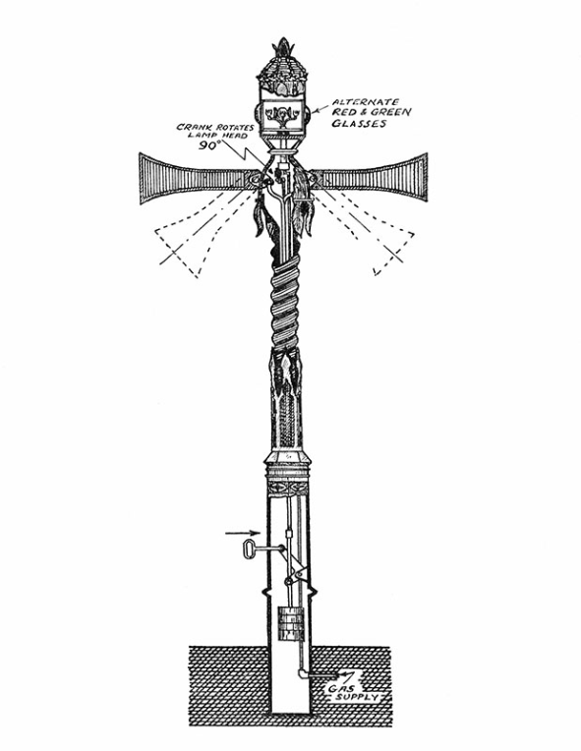
История
Первый светофор был установлен 10 декабря 1868 года в Лондоне возле здания Британского парламента. Его изобретатель — Джон Пик Найт — был специалистом по железнодорожным семафорам.
Светофор управлялся вручную и имел две семафорные стрелки: поднятые горизонтально означали сигнал «стоп», а опущенные под углом в 45° — движение с осторожностью. В тёмное время суток использовался вращающийся газовый фонарь, с помощью которого подавались, соответственно.
Чертёж первого светофора
Notes:
Найти фото

Slide 6
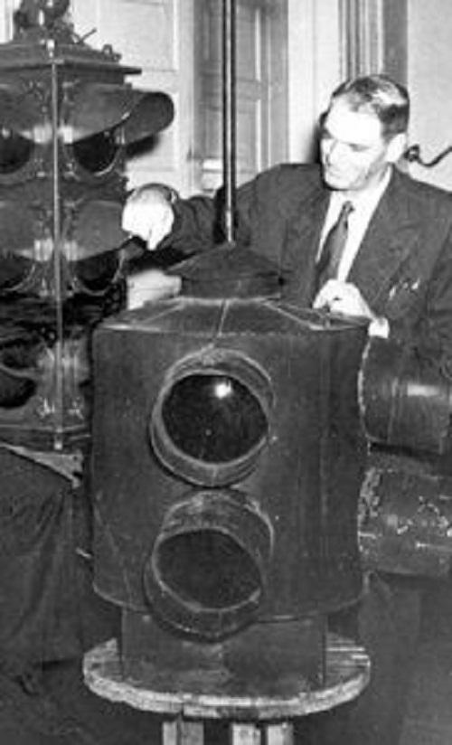
История
Изобретателем первого электрического светофора считается Лестер Вайр из Солт-Лейк-Сити (штат Юта, США).

Slide 7
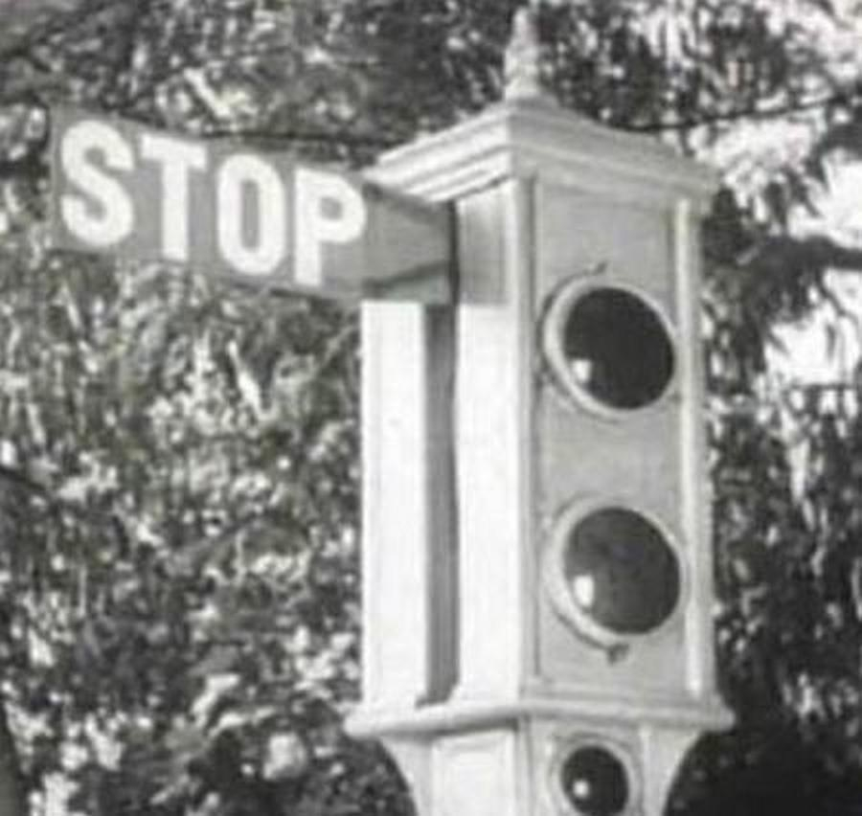
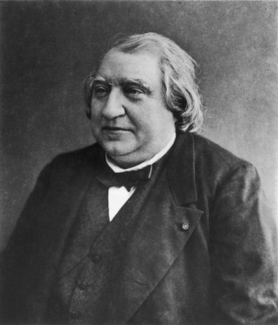
История
Первая автоматическая система светофоров (способная к переключению без непосредственного участия человека) была разработана и запатентована в 1910 году Эрнстом Сиррином из Чикаго. Его светофор использовал неподсвеченные надписи Stop и Proceed.

Slide 8
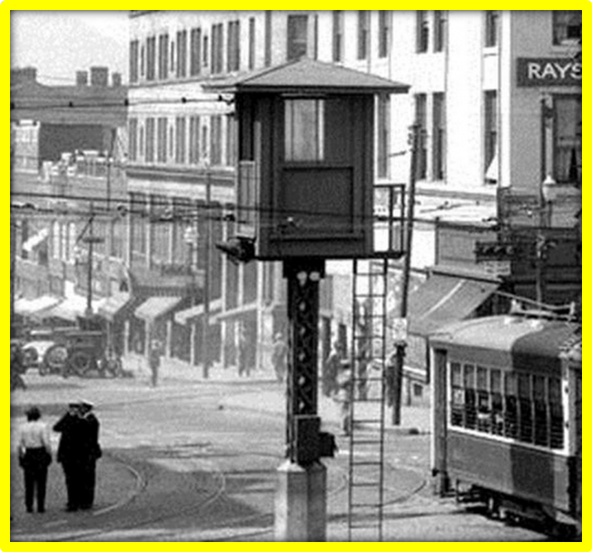
Более продвинутый светофор, электрически переключавший красный и зеленый цвета со звуковым сопровождением, был установлен 5 августа 1914 года в Кливленде, на перекрёстке 105-й улицы и авеню Эвклида. 4 аппарата, сконструированные и запатентованные Джеймсом Хогом, управлялись полицейским, сидящим в стеклянной будке.
История
Будка
Светофор

Slide 9
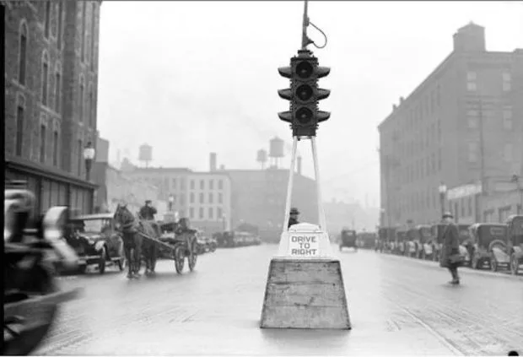
История
В 1920 году трёхцветные светофоры с использованием жёлтого сигнала были установлены в Детройте и Нью-Йорке. Авторами изобретений были Уильям Поттс и Джон Ф. Харрис.

Slide 10
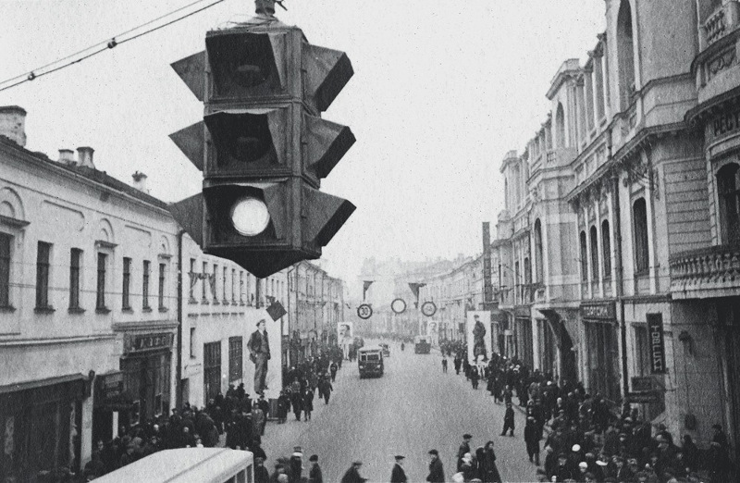
В Европе аналогичные светофоры были впервые установлены в 1922 году в Париже на пересечении Рю де Риволи и Севастопольского бульвара.
История

Slide 11
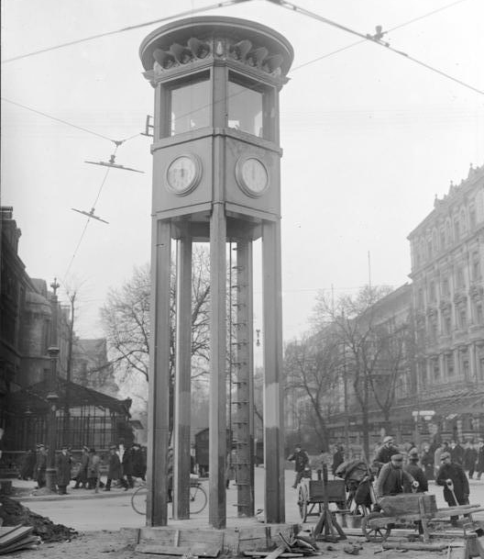
А первый светофор в Германии в городе Гамбурге был установлен тоже в 1922 году на площади Штефансплатц.
История

Slide 12
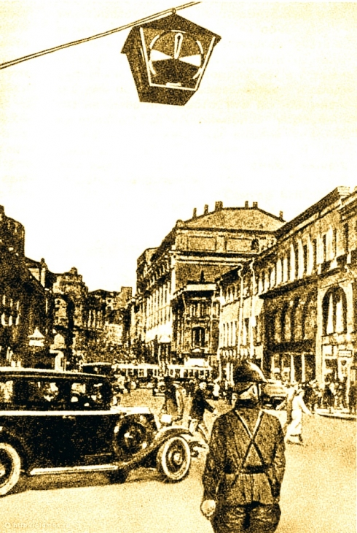
История
Первый светофор в Англии был установлен в 1927 году в городе Вулвергемптоне.

Slide 13
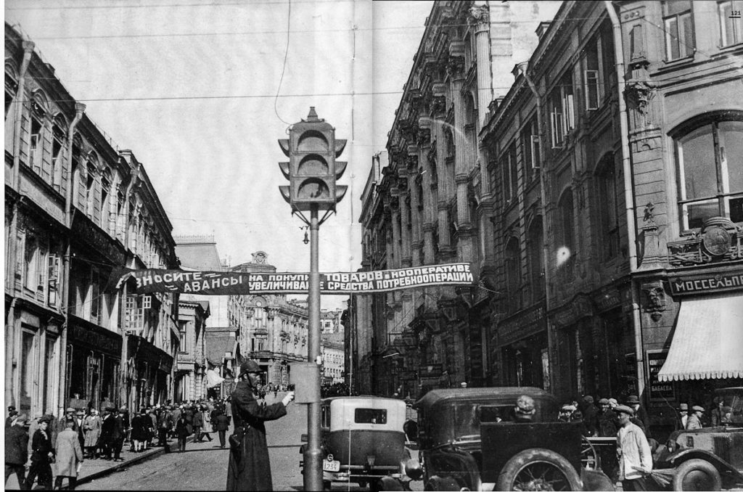
История
В СССР первый светофор установили 15 января 1930 года в Ленинграде на пересечении проспектов 25 Октября и Володарского (ныне Невского и Литейного проспектов). А первый светофор в Москве появился 30 декабря того же года на углу улиц Петровка и Кузнецкий Мост.

Slide 14
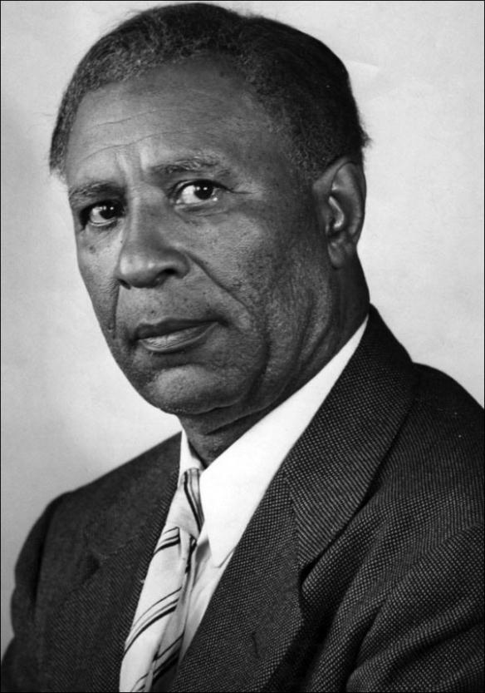
История
В связи с историей светофора часто упоминают имя американского изобретателя Гаррета Моргана запатентовавшего в 1923 году светофор оригинальной конструкции. Однако в историю вошёл тем, что впервые в мире в патенте кроме технической конструкции указал назначение: «Назначение устройства — сделать очерёдность проезда перекрёстка независимой от персоны, сидящей в автомобиле».

Slide 15


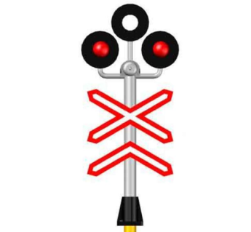
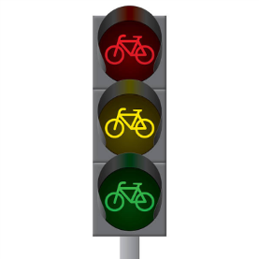

Виды светофоров
Существуют разные виды светофоров:
Для трамваев
Транспортные
Железнодорожные
Для велосипедов
Пешеходные

Slide 16
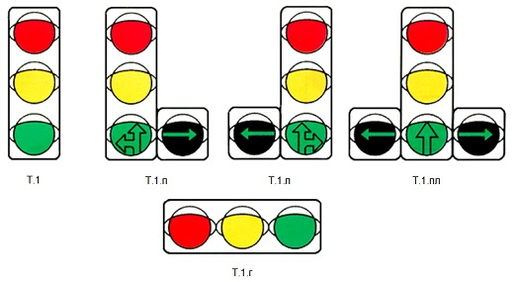
Виды светофоров
Транспортные
Транспортные светофоры регулируют движение машин. Благодаря симметричной конструкции корпуса, секции в светофоре можно располагать вертикально либо горизонтально, совмещая с любым количеством стрелочных указателей. Светофоры адаптированы ко всем видам контроллеров и имеют сертификат качества. Цвет корпуса светофора может быть серым или черным .

Slide 17
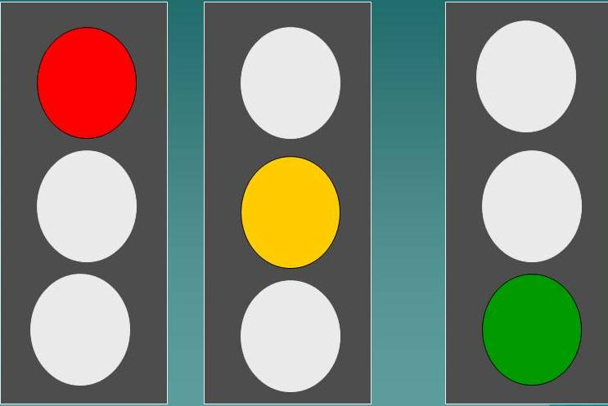
Виды светофоров
Транспортные
Цвета светофора обозначают:
КРАСНЫЙ - запрещает проезд за стоп-линию.
ЖЁЛТЫЙ - приготовиться водителю к движению.
ЗЕЛЁНЫЙ - разрешает движение со скоростью.

Slide 18
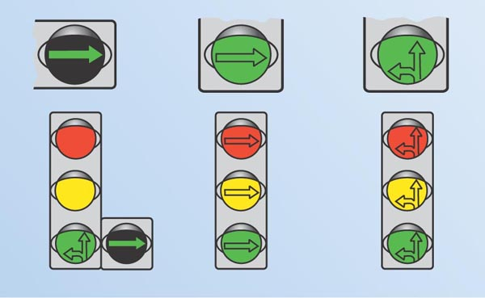
Виды светофоров
Транспортные
со стрелками
На светофорах могут быть дополнительные секции в виде стрелок или контуров стрелок, регулирующие движение в том или ином направлении.

Slide 19

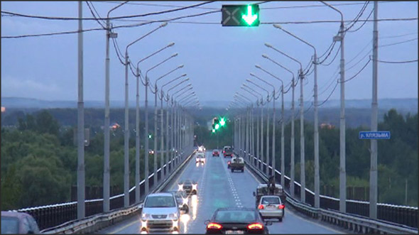
Виды светофоров
Транспортные
реверсивные
Для регулирования движения по полосам проезжей части (особенно там, где возможно реверсивное движение), применяют специальные светофоры контроля полосы (реверсивные).
Реверсивные светофоры на мосту через реку Клязьму во Владимире

Slide 20


Виды светофоров
Пешеходные
Существуют светофоры для пешеходов.
Бывают пешеходные светофоры с отсчётом времени. На них время показывается на месте красного цвета, когда он выключен, и на месте зелёного, когда он выключен.

Slide 21
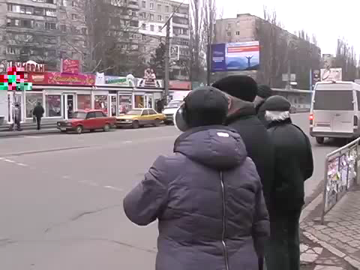
Виды светофоров
Пешеходные
со звуком
Существуют светофоры со звуковым эффектом и голосовым сопровождением.
Пешеходный переход в городе Николаеве

Slide 22
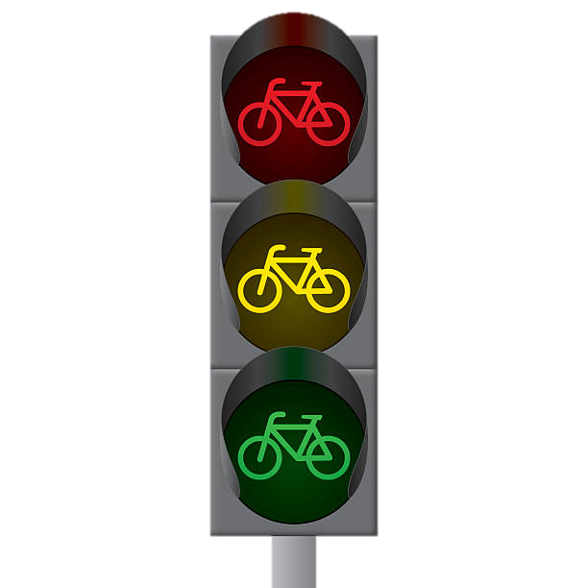
Виды светофоров
Велосипедные
Для регулирования движения велосипедов применяют специальные светофоры. Это может быть светофор, сигналы которого выполнены в форме силуэта велосипеда, или обычный трёхцветный светофор, снабжённый специальной табличкой. Такие светофоры имеют меньший размер, чем автомобильные, и устанавливаются на удобной для велосипедистов высоте.

Slide 23
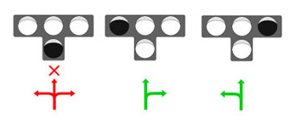
Виды светофоров
Для трамваев
Для регулирования движения трамваев, движущихся по выделенной для них полосе, могут применяться светофоры с четырьмя сигналами бело-лунного цвета, расположенными в виде буквы «Т».

Slide 24

Виды светофоров
Железнодорожные
Существуют светофоры для поездов. Они называются семафорами.

Slide 25
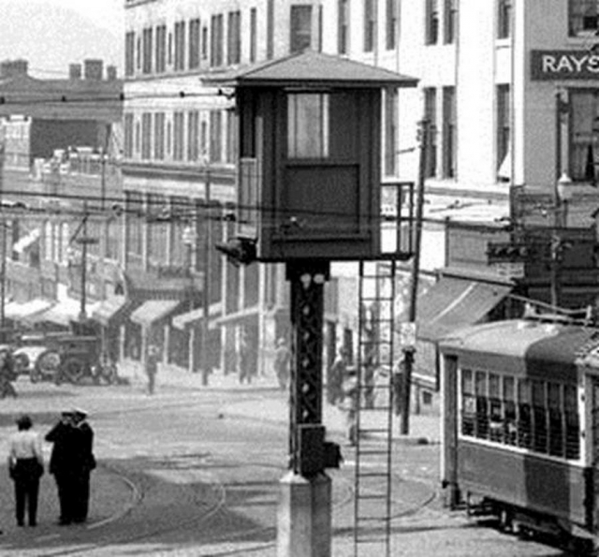
Интересные факты
Сначала у светофора была будка и в ней сидел регулировщик, который нажимал на кнопки и переключал светофор .

Slide 26
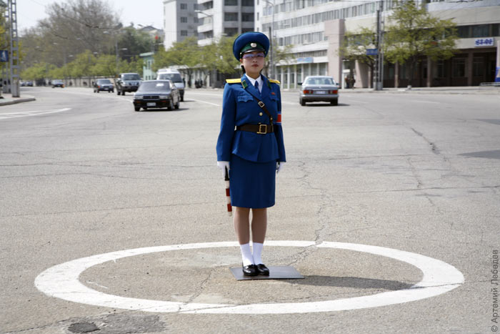
Интересные факты
В столице КНДР Пхеньяне до последних лет не существовало светофоров вообще – их заменяли девушки-регулировщицы. Они даже стали достопримечательностью Пхеньяна.

Slide 27
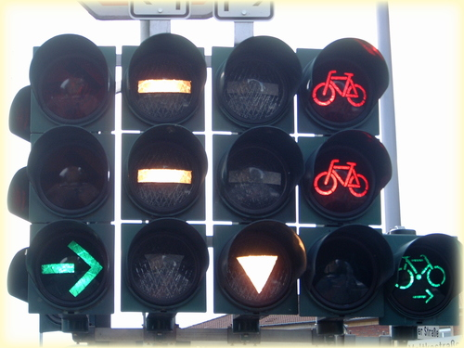
Интересные факты
В Берлине существует единственный в мире светофор с 13 сигналами. В его показаниях не так-то просто разобраться с первого раза.

Slide 28
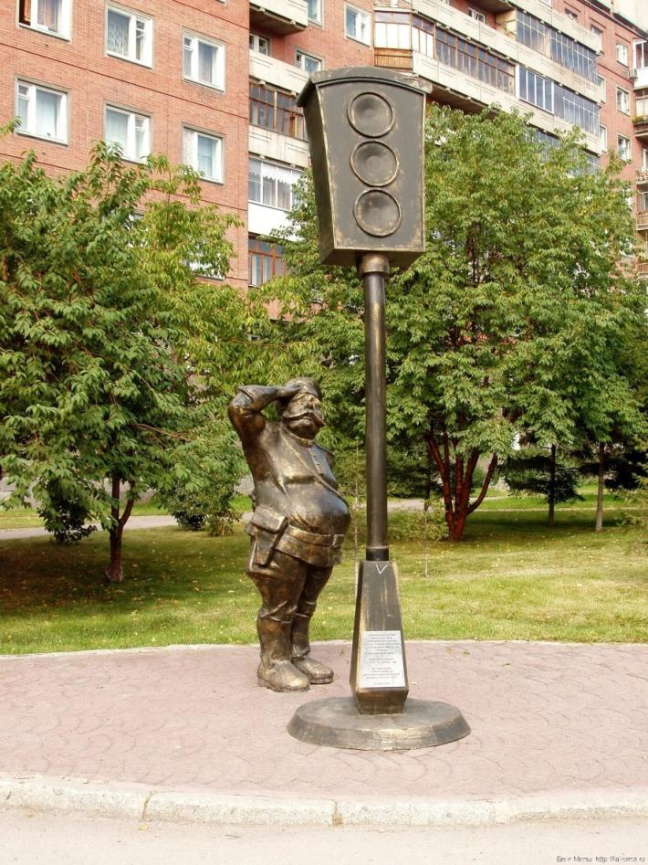
Памятники светофорам
В России есть памятник светофору. Находится он в Новосибирске и представляет собой скульптурную композицию из светофора и приветствующего его постового.

Slide 29
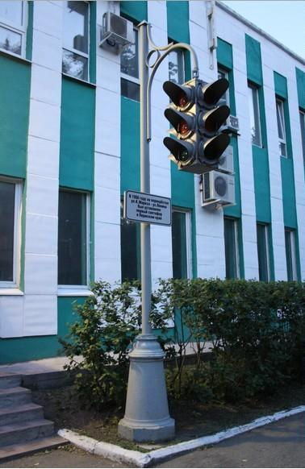
Памятники светофорам
Памятник светофору в Перми.

Slide 30
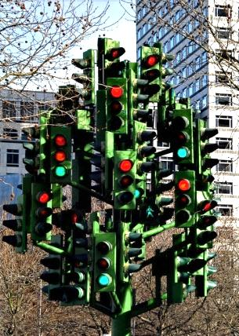
Памятники светофорам
В Лондоне установлен памятник светофору, который выглядит как целое светофорное дерево.

Slide 31
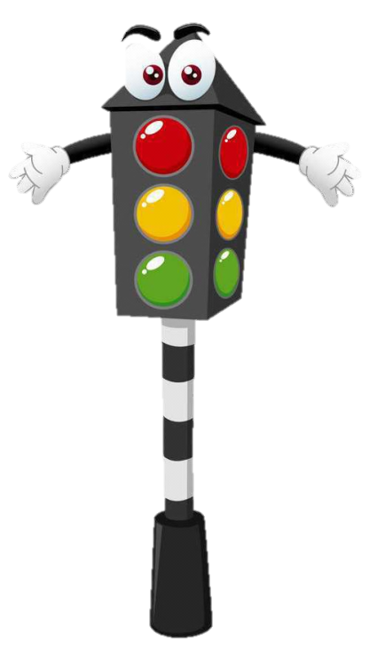
Загадки про светофор
Вот трёхглазый молодец.
До чего же он хитрец!
Кто откуда ни поедет,
Подмигнёт и тем, и этим.
Знает, как уладить спор,
Разноцветный…
Встало с краю улицы
В длинном сапоге
Чучело трёхглазое
На одной ноге.
Где машины движутся,
Где сошлись пути,
Помогает улицу
Людям перейти.
Он имеет по три глаза,
По три с каждой стороны,
И хотя ещё ни разу
Не смотрел он всеми сразу -
Все глаза ему нужны.
Он висит тут с давних пор.
Что же это? …
Милицейских нет фуражек,
А в глазах стеклянный свет,
Но любой машине скажет:
Можно ехать или нет.

Slide 32

Стихи про светофор
У дорожки пешеходной
Интересный знак стоит
Он подсказывает точно
Что нам делать предстоит
В светофоре- свет зелёный
Говорит нам-"Путь свободный,
Можешь смело ты идти".
Нам с зелёным по пути.
Жёлтый скажет-" Не спеши,
Влево, вправо посмотри
Свет зелёный подожди
Смело ты потом иди".
Если красный загорится
Все должны остановиться
Всем всегда должно быть ясно
Спешить на красный-
Очень опасно.
Николай Савченко
На дороге светофор
Красочно мигает!
Если красным светит он –
Стоп! Всё застывает.
Если жёлтый свет горит,
Значит: «Всё вниманье
На дорогу!» – говорит
Он нам в назиданье!
А зелёным засветил
Светофор нам глазом –
Он движенье нам открыл
По дороге разом!
Так сигналит на посту
Светофор цветами:
Нам стоять или идти –
Скажет он глазами!
Светлана Кобушка

Slide 33

Стихи про светофор
Я рисую на картине,
Как в игрушечной машине,
Мы к своей любимой маме
Едем на работу сами.
Будь внимателен шофёр -
На дороге светофор.
Поздоровался он с нами,
Подмигнув тремя глазами.
Светофор нам объясняет:
Красным глазом он мигает –
Значит надо нам стоять,
Если жёлтым – подождать,
А зелёным подмигнёт –
Можем ехать мы вперёд.
Чусовитина Ольга
Пропоём ребята хором:
Мы друзья со светофором.
Он, как Солнце, верный друг:
Лучик света вместо рук. Красный свет - стоим в ответ,
Проезжающим привет.
Если жёлтый виден свет,
Приготовиться - совет. Свет зелёный впереди -
Проезжай или иди.
Но смотри по сторонам -
И удача будет нам. Кто не друг для светофора,
Тот себе готовит горе.
Верной дружбой дорожу:
Здравствуй! - я ему скажу.
Иван Радион

Slide 34


Песни про светофор
«Светофор так игриво подмигивает нам!»
1.Если светофор зажёг зелёный огонёк -
Путь открыт, хоть дождик льёт,
Иль тёплый стоит денёк.
Как прекрасен новый день
И не повторим рассвет,
Если только нас в пути Встречает зелёный свет.
Припев:
Светофор так игриво подмигивает нам,
Будто он - озорной Какаду,
Но на самом-то деле, имейте в виду,
Неустанно стоит на посту.
2.Мы всегда торопимся, боимся опоздать,
Но на красный свет, друзья,
Нам нужно стоять и ждать.
Твёрдо помните: всегда
Красный свет - запрет,
Красный свет горит тогда,
Когда движенья нет. Припев.
3.Вот загадка, как же быть,
Что делать нам с тобой,
Если светит жёлтый свет -
То после него - любой!
Может красный, иль зелёный.
Как же отгадать?
И не надо, всё так просто -
Нужно подождать. Припев.
«Светофор»
1 куплет:
Каждый из нас знает прекрасно,
Что нарушать очень опасно,
Если порой едешь на красный
Делаешь ты это напрасно
Не выезжай на перекресток
Красный свет горит
Желтый мигнет лучиком света
Скорость включай правильно это
Ты полетишь как окрыленный
Скоро уже вспыхнет зеленый
Ты уж поверь здесь не напрасно
Светофор стоит
Припев:
Красный, желтый и зеленый
Стоп, готов, вперед
Знаем с давних пор
Нужен нам светофор
Красный, желтый и зеленый
Стоп, готов, вперед
Песенку мою
Каждый пусть запоет
2 куплет:
Едешь домой или на море
Песенку пой о светофоре
Пусть наизусть знает с пеленок
Песенку ту каждый ребенок
Не выезжай на перекресток
Красный свет горит
Припев.
«Светофор»
Исполнитель: Жасмин
(Текст песни)
«Светофор так игриво подмигивает нам!»
Исполнитель: группа «Дети»
(Текст песни)

Slide 35
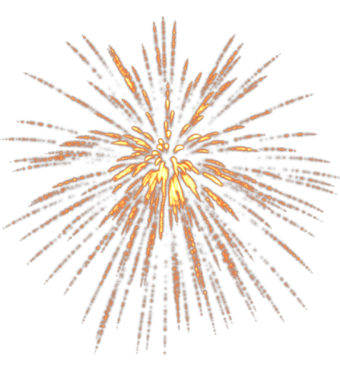






2018
С
Ю
б
и
л
е
е
м,
С
в
е
т
о
ф
о
р
!

